Slide 1
Operating Systems
操作系统
L9. 多进程图像
Multiple Processes…

Slide 2
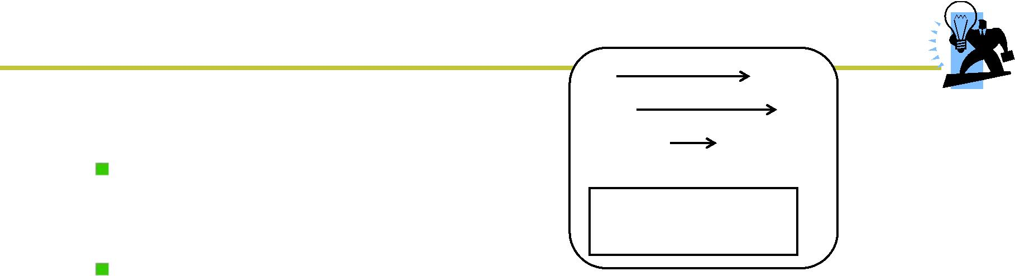
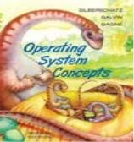
多个进程使用CPU的图像
PID:1
PID:2
PID:3
■ 如何使用CPU呢?
让程序执行起来
PCB1
■ 如何充分利用CPU呢?
启动多个程序，交替执行
算出ax=1，启动磁盘
写，正在等待完成…
…
■ 启动了的程序就是进程，所以是多个进程推进
操作系统只需要把这些进程记录好、要按照
合理的次序推进(分配资源、进行调度)
这就是多进程图像…
Operating Systems
- 2 -

Slide 3

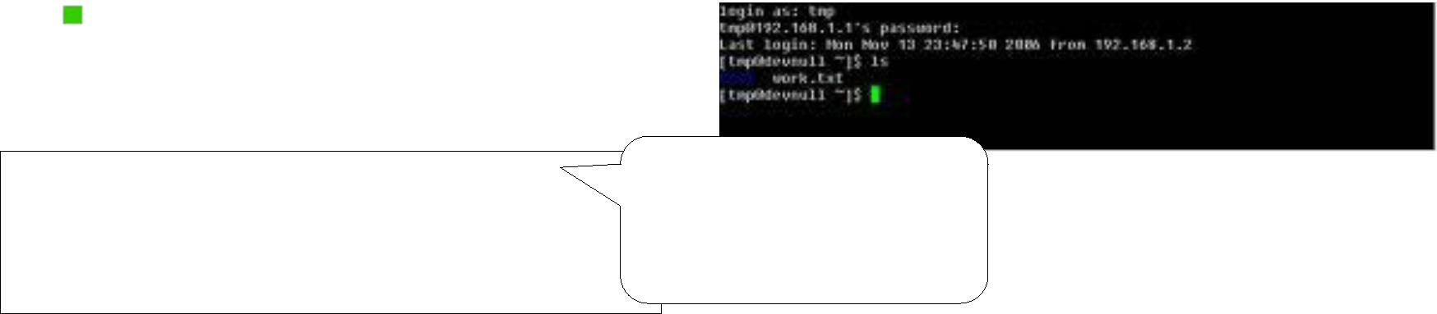

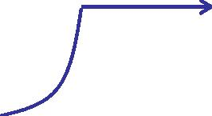
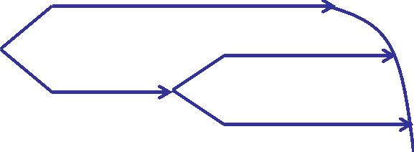
多进程图像从启动开始到关机结束
■ main中的fork()创建了第1个进程
if(!fork()){init();}
init执行了shell(Windows桌面)
■ shell再启动其他进程
int main(int argc, char * argv[])
{ while(1) { scanf(“%s”, cmd);
if(!fork()) {exec(cmd);} wait(); } }
一命令启动一个进
程，返回shell再
启动其他进程…
某个命令
1号进程
×
1号进程
×
某个任务
1号进程
某个命令
×
关机
启动
某个任务
×
Operating Systems
- 3 -

Slide 4
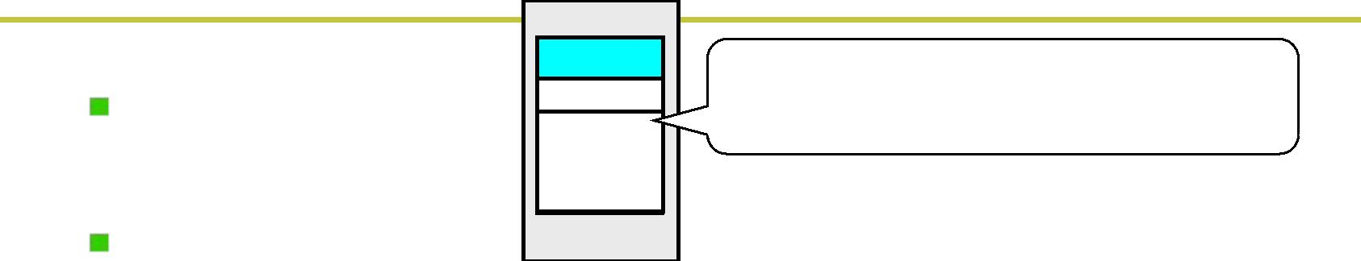
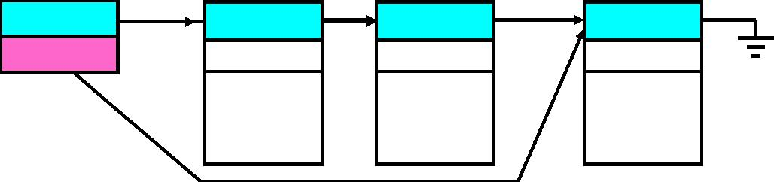
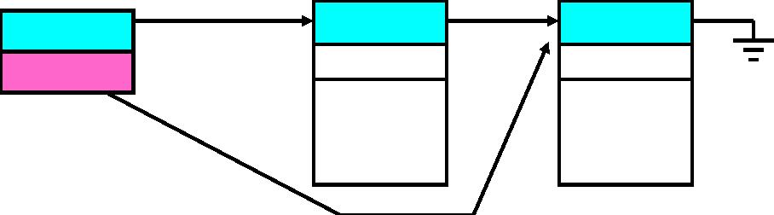
多进程图像：多进程如何组织?
PC B4
Process Control Block: 用来记
录进程信息的数据结构
有一个进程在执行
Re g is te rs
有一些进程等待执行
物理CPU
就绪
队列
He a d
Ta il
PC B5
Re g is te rs
PC B8
PC B7
Re g is te rs
Re g is te rs
有一些进程再等待某事件
磁盘等
待队列
He a d
Ta il
PC B1
Re g is te rs
PC B6
Re g is te rs
Operating Systems
- 4 -

Slide 5
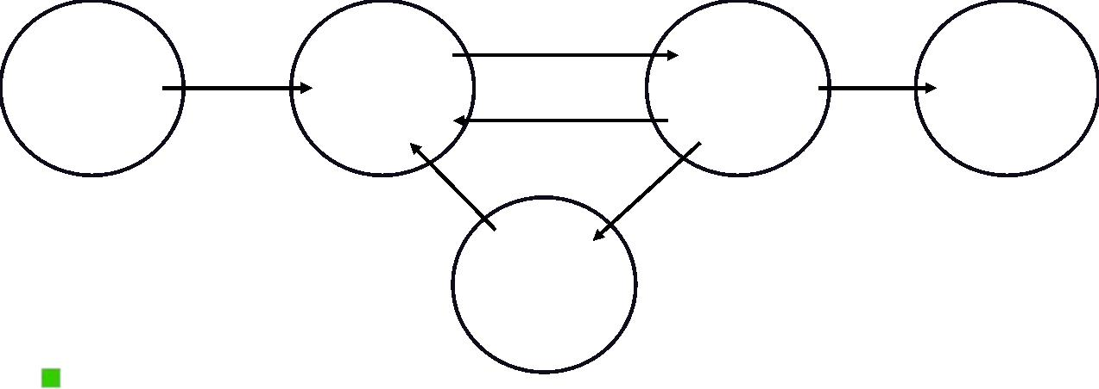
多进程的组织：PCB+状态+队列
■ 运行 → 等待; 运行→就绪; 就绪→运行……
新建态
就绪态
运行态
终止态
阻塞态
该图称为进程状态图
它能给出进程生存期的清晰描述
它是认识操作系统进程管理的一个窗口
Operating Systems
- 5 -

Slide 6


多进程图像：多进程如何交替?
启动磁盘读写;
pCur.state = ‘W’;
将pCur放到DiskWaitQueue;
schedule();
schedule()
{
pNew = getNext(ReadyQueue);
switch_to(pCur,pNew);
}
Operating Systems
- 6 -

Slide 7
交替的三个部分：队列操作+调度+切换
■ 就是进程调度，一个很深刻的话题
■ FIFO?
FIFO显然是公平的策略
FIFO显然没有考虑进程执行的任务的区别
■ Priority?
优先级该怎么设定?可能会使某些进程饥饿
Operating Systems
- 7 -

Slide 8
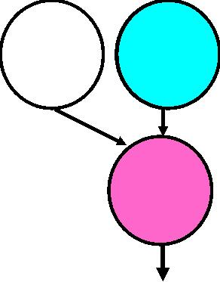
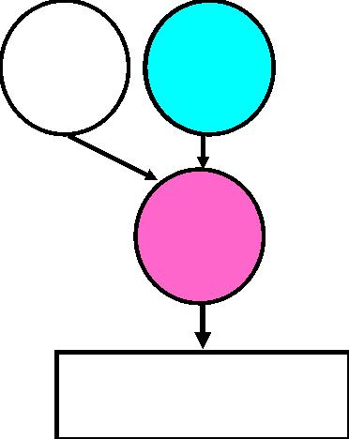
交替的三个部分：队列操作+调度+切换
switch_to(pCur,pNew) {
pCur.ax = CPU.ax;
pCur.bx = CPU.bx;
一段数据(PCB)
...
pCur.cs = CPU.cs;
PC B1 PC B2
pCur.retpc = CPU.pc;
CPU.ax = pNew.ax;
CPU.bx = pNew.bx;
...
物理CPU
PC B1
内存
CPU.cs = pNew.cs;
CPU.retpc = pNew.pc; }
Operating Systems
- 8 -

Slide 9


多进程图像：多进程如何影响？
■ 多个进程同时在存在于内存会出现下面的问题
进程1代码
进程2代码
mov ax, 10100b
mov [100], ax
……
100: 00101
……
■ 解决的办法：限制对地址100的读写
■ 多进程的地址空间分离：内存管理的主要内容
Operating Systems
- 9 -

Slide 10
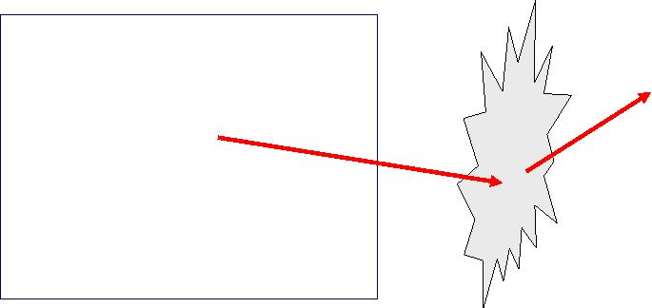

进程执行时的100…
进程1代码
映射表
物理内存
780 780: 1
mov ax, 10100b
mov [100], ax
……
(进程1的数据)
……
■ 进程1的映射表将访问限制在进程1范围内
■ 进程1根本访问不到其他进程的内容
■ 内存管理…
Operating Systems
- 10 -

Slide 11
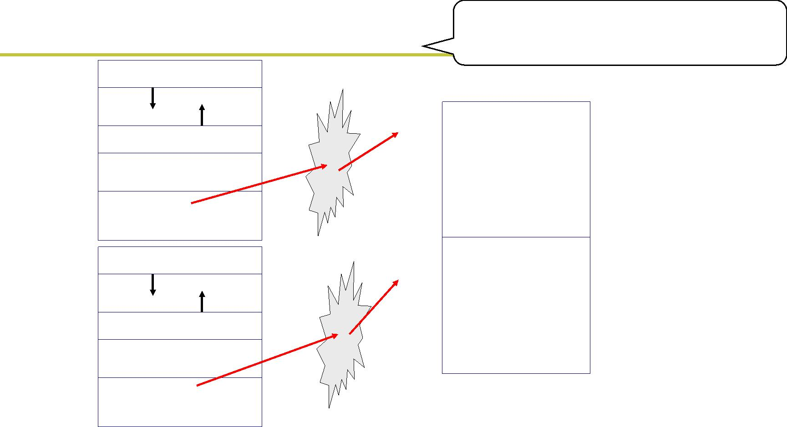
进程带动内存的使用
为什么说进程管理连带内存管理
形成多进程图像？
ffff
Stack
进程1映射表
物理内存
780: 1
Heap
Data
Code
780
(进程1的数据)
100: 1
……
mov [100], ax
进程1
Stack
0000
ffff
进程 映射表
2
1260: 0
(进程2的数据)
……
1260
Heap
Data
Code
100: 0
mov [100], ax
进程2
0000
Operating Systems
- 11 -

Slide 12





多进程图像：多进程如何合作？
■ 想一想打印工作过程
应用程序提交打印任务
待打印文件队列
out = 4
打印进程
打印任务被放进打印队列
打印进程从队列中取出任务
打印进程控制打印机打印
m.doc 4
prog.c 5
进程1
进程2
w.pdf
6
7
in = 7
Operating Systems
- 12 -

Slide 13


从纸上到实际：生产者−消费者实例
while (true) {
生产者进程
共享数据
while(counter== BUFFER_SIZE)
;
buffer[in] = item;
in = (in + 1) % BUFFER_SIZE;
counter++;
#define BUFFER_SIZE 10
typedef struct { . . . } item;
item buffer[BUFFER_SIZE];
int in = out = counter = 0;
}
while (true) {
while(counter== 0)
;
消费者进程
item = buffer[out];
out = (out + 1) % BUFFER_SIZE;
counter--;
}
Operating Systems
- 13 -

Slide 14



两个合作的进程都要修改counter
一个可能的执行序列
P.register = counter;
共享数据
生产者进程
消费者进程
P.register = P.register + 1;
C.register = counter;
C.register = C.register - 1;
counter = P.register;
int counter=0;
counter++;
counter--;
初始情况
counter = C.register;
生产者P
register = counter;
register = register + 1;
counter = register;
counter = 5;
消费者C
register = counter;
register = register - 1;
counter = register;
Operating Systems
- 14 -

Slide 15


核心在于进程同步(合理的推进顺序)
生产者P
■ 写counter时阻断其
给counter上锁
他进程访问counter
P.register = counter;
P.register = P.register + 1;
一个可能的执行序列
消费者C
P.register = counter;
检查counter锁
P.register = P.register + 1;
C.register = counter;
C.register = C.register - 1;
counter = P.register;
生产者P
counter = P.register;
给counter开锁
消费者C
counter = C.register;
给counter上锁
C.register = counter;
C.register = C.register - 1;
counter = C.register;
Operating Systems
给counter开锁

Slide 16

PID:1
PID:2
PID:3
如何形成多进
程图像？
PCB1
算出ax=1，启动磁盘
写，正在等待完成…
…
读写PCB，OS中最重要的结构，贯穿始终
要操作寄存器完成切换（L10，L11，L12）
要写调度程序（L13，L14）
要有进程同步与合作（L16，L17）
要有地址映射（L20）
Operating Systems
- 16 -

